Slide 1
DOM 기반 XML 문서 처리

Slide 2
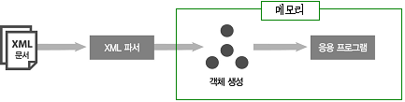
DOM(Document Object Model) 소개
DOM이란?
  마크업(HTML,XML, XHTML, WML, ebXML 등) 문서의 각 구성요소(문서자체, 엘리먼트, 속성, 텍스트 등)들을 메모리에 객체(노드) 및 객체간의 관계로 표현한 표준 모델 – 객체 트리로 표현
  W3C에서는 마크업 문서를 처리하는 파서가 문서의 구성요소들을 메모리상에 어떤 객체 유형으로 생성해야 하는지에 대한 표준 규약과
  생성된 객체(노드)들을 모든 응용프로그램(C, C++, C#, Java 등)들이 일관된 방법으로 검색하고 조작(CRUD)하기 위한 접근 방법에 대한 표준 규약을 제정하였는데 이것이 DOM 규약(Specification)이다.
  DOM 파서를 제작하는 벤더들은 DOM 규약에 따라 파서를 제작해야 하며, 더불어 DOM API를 제공해야 한다.
  DOM은 1998년 W3C 권고안 채택
  1998년 DOM Level 1 발표

Slide 3
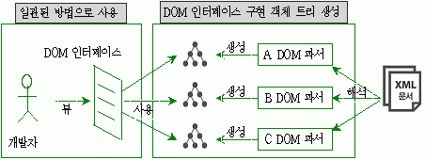
DOM 규약의 필요성
서로 다른 업체에서 개발한 파서 마다 각기 다른 종류의 객체를 생성할 경우, 응용 프로그램이 파서에 종속적일 수 밖에 없다.
W3C에서 XML 파서가 기본적으로 만들어야 할 객체 유형에 대한 기본 규약 제정

Slide 4
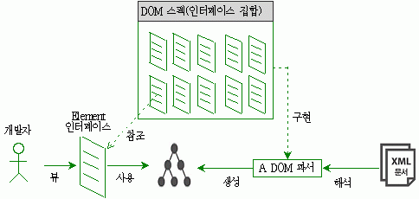
DOM 규약
DOM Level 1, DOM Level 2, DOM Level 3

Slide 5
DOM 규약
DOM Level 1
  1998년 10월에 발표
파트 이름 | 설명
Core 파트 | 구조화된 문서를 표현하는 기초 인터페이스들의 규격. XML 문서만을 위한 확장 인터페이스도 포함
HTML 파트 | HTML 문서를 더 쉽게 다룰 수 있는 기본 인터페이스의 규격

Slide 6
DOM 규약
DOM Level 2
  1999년 1월에 발표 된 네임스페이스, 뷰, 스타일시트, 이벤트, 문서 범위 지정, 노드 횡단을 지원하는 규약 추가
규약 이름 | 포함하는 파트
Core | ▶ Core 파트
HTML | ▶ HTML 파트
Style | ▶ Style Sheets 파트
 | ▶ CSS 파트
View | ▶ Views 파트
Events | ▶ Events 파트
Traversal and Range | ▶ Traversal 파트
 | ▶ Range 파트

Slide 7
DOM 규약
DOM Level 3
  XML Schema, Load and Save 등 규약 추가
규약 이름 | 포함하는 파트
Core | ▶ Core 파트
Load and Save | ▶ Load and Save 파트
Validation | ▶ Validation 파트
XPath | ▶ XPath 파트
Events | ▶ Events 파트
Views and Formatting | ▶ Views and Formatting 파트
Abstract Schemas | ▶ Abstract Schemas 파트

Slide 8
XML 파서의 종류
DOM(Document Object Model) 파서
  XML의 구성요소(노드)들을 메모리상에 객체로 생성하고 객체간의 관계를 통해 객체(노드) 트리 구조로 생성시키는 파서를 말한다.
  메모리 상의 노드(객체) 트리에 새로운 노드를 추가하거나, 검색, 수정, 삭제할 수 있다.
SAX(Simple API for XML) 파서
  XML 문서 처리 시 특정 이벤트를 발생시키는 파서
  이벤트는 이벤트 처리 핸들러에서 해석되고, 데이터를 응용프로그램에게 전달한다.

Slide 9
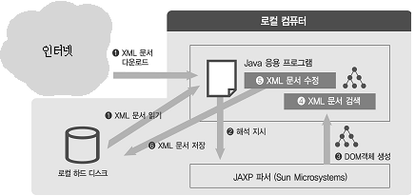
자바 애플리케이션을 위한 DOM 파서
XML 처리를 위해 JAXP(Java API for XML Processing) 파서 제공
  JDK 1.4 부터 기본 내장

Slide 10
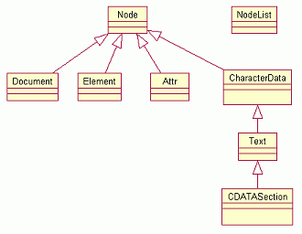
DOM Core 구조
기본 인터페이스
  마크업 언어로 작성된 문서를 처리하기 위한 핵심 인터페이스 정의

Slide 11
DOM Core 구조
구분 | 인터페이스 | 사용 용도
기본 인터페이스 | Node | 모든 객체 유형 인터페이스의 최상위 인터페이스로, 다른 객체 유형의 인터페이스가 공통적으로 가지는 메소드들이 정의되어 있다.
 | NodeList | 특정 노드들을 인덱싱 처리하여 반복 처리에 편리하도록 설계되어진 객체 유형 인터페이스 이다.
 | DOMImplementation | Document 객체를 생성하는 메소드가 정의되어 있는 인터페이스이다.
 | DocumentFragment | 객체 트리에서 서브 트리를 조각으로 분리할 때 사용되는 인터페이스이다.
 | Document | DOM 트리 구조의 최상위 노드로서, XML 문서 자체에 해당되는 객체 유형 인터페이스이다. 주요 메소드로 동적으로 다른 객체 유형을 생성키는 메소드가 있다.
 | Element | XML 문서에서 엘리먼트에 해당되는 객체 유형 인터페이스이다.
 | Attr | XML 문서에서 속성에 해당되는 객체 유형 인터페이스이다.
 | CharacterData | XML 문서에서 데이터에 해당되는 객체 유형 인터페이스이다.
 | Text | XML 문서에서 문자 데이터(엘리먼트의 내용)에 해당되는 객체 유형 인터페이스이다.

Slide 12
DOM Core 구조
구분 | 인터페이스 종류 | 사용 용도
 | NamedNodeMap | name으로 찾을 수 있는 Node의 Map에 해당하는 인터페이스이다.
 | DOMException | DOM 트리 구조에서 발생되는 예외 클래스이다.
확장 인터페이스
  XML 문서에서만 적용될 수 있는 인터페이스
구분 | 인터페이스 종류 | 사용 용도
확장 인터페이스 | CDATASection | XML 문서에서 CDATA 섹션에 해당되는 객체 유형 인터페이스이다.
 | DocumentType | XML 문서에서 DTD 선언에 해당하는 객체 유형 인터페이스이다.
 | Notation | DTD에서 Notation 선언에 해당하는 객체 유형 인터페이스이다.
 | Entity | DTD에서 Entity 선언에 해당하는 객체 유형 인터페이스이다.
 | EntityReference | XML 문서 또는 DTD에서 Entity 참조에 해당하는 객체 유형 인터페이스이다.
 | ProcessingInstruction | XML 문서에서 프로세싱 지시자에 해당하는 객체 유형 인터페이스이다.

Slide 13
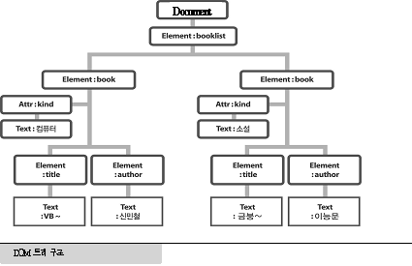
XML 구성요소와 DOM 트리와 의 관계
<?xml version="1.0" encoding="euc-kr"?>
<booklist>
<book kind="컴퓨터">
<title>VB And XML</title>
<author>신민철</author>
</book>
<book kind="소설">
<title>금붕어메세지</title>
<author>이능문</author>
</book>
</booklist>

Slide 14
JAXP 파서 생성
DOM과 SAX 파서 지원
클래스명 | 설명
DocumentBuilderFactory | DocumentBuilder(DOM 파서)를 생성시키는 Factory 클래스
DocumentBuilder | DOM 파서 객체의 클래스
SAXParserFactory | SAXParser를 생성시키는 Factory 클래스
SAXParser | SAX 파서 객체의 클래스

Slide 15
JAXP 파서 생성
import javax.xml.parsers.*;
…
// DOM 파서 공장 생성
DocumentBuilderFactory factory =
DocumentBuilderFactory.newInstance();
//DOM 파서 생성
DocumentBuilder parser = factory.newDocumentBuilder();

Slide 16
JAXP 파서 생성
DOM 파서에 다양한 기능 설정
// 파서 공장 생성 DocumentBuilderFactory factory = DocumentBuilderFactory.newInstance(); // ① WhiteSpace를 무시함(XML문서에 문서유형선언이 있어야 동작함) factory.setIgnoringElementContentWhitespace(true); // ② DTD Validation 검사를 하게함 factory.setValidation(true); // ③ NameSpace를 해석하도록 함 factory.setNamespaceAware(true); // 파서 생성 DocumentBuilder parser = factory.newDocumentBuilder();

Slide 17
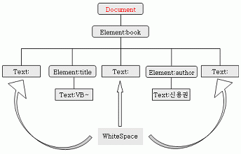
JAXP 파서 생성
XML 문서에서의 Whitespace
<?xml version=”1.0” encoding=”euc-kr”?>
<book> WhiteSpace
<title>VB And XML</title> WhiteSpace
<author>신용권</author> WhiteSpace
</book>
Whitespace
Whitespace
Whitespace

Slide 18
XML 문서 파싱과 Document 객체 취득
1) XML 문서 파싱하기
  Document 객체를 반환하는 parse() 메소드 이용
// 로컬 하드 디스크에 있는 XML 문서 파싱 public Document parse(String uri) public Document parse(File f) // 네트워크를 통해 전달되는 XML 문서 파싱 public Document parse(InputStream is) public Document parse(InputStream is, String systemId) public abstract Document parse(InputSource is)
로컬 하드 디스크에 있는 XML 문서를 파싱
// 로컬 하드 디스크 XML 문서 파일일 경우 Document xmlDoc = parser.parse("C:/Temp/bml.xml");

Slide 19
XML 문서 파싱과 Document 객체 취득
웹 서버에서 XML 문서를 다운로드해서 파싱
// 웹서버상의 XML 문서 파일일 경우 URL url = new URL("http://www.mincheol.com/bml.xml"); InputStream is = url.openStream(); Document xmlDoc = parser.parse(is);

Slide 20
XML 문서 파싱과 Document 객체 취득
2) 루트 엘리먼트 객체 얻기
Element rootElement = xmlDoc.getDocumentElement();

Slide 21
노드 객체 검색
1) 첫번째 자식 객체 참조 얻기
Node firstChild = parentNode.getFirstChild();
<booklist>
<book kind="컴퓨터">
<title>VB And XML</title>
<author>신민철</author>
Element eBook = (Element) eRoot.getFirstChild();
Element eTitle = (Element) eBook.getFirstChild();
Text tTitle = (Text) eTitle.getFirstChild();
String strTitle = tTitle.getData();

Slide 22
노드 객체 검색
2) 마지막 자식 객체 참조 얻기
Node lastChild = parentNode.getLastChild();
<book kind="컴퓨터">
<title>Java And XML</title>
<author>홍길동</author>
<publisher>영진 출판사</publisher>
<price>25000</price>
</book>
</booklist>
Element eBook = (Element) eRoot.getLastChild();
Element ePrice = (Element) eBook.getLastChild();
Text tPrice = (Text) ePrice.getFirstChild();
String strPrice = tPrice.getData();

Slide 23
노드 객체 검색
3) 형제 자식 객체 참조 얻기
Node previousNode = currentNode.getPreviousSibling(); → 이전 형제 Node nextNode = currentNode.getNextSibling(); → 다음 형제

Slide 24
노드 객체 검색
4) 엘리먼트 객체의 속성값 얻기
String strAttr = objElement. getAttribute("속성명");

Slide 25
노드 객체 검색
5) 엘리먼트 이름으로 동일한 엘리먼트 객체 목록 얻기
NodeList objNodeList = objElement.getElementsByTagName("태그명");
int items = objNodeList.getLength(); for (int i=0; i<items; i++) { Element element = (Element) objNodeList.item(i); //~~ 처리 내용 ~~ }

Slide 26
노드 객체 수정
1) 텍스트 객체의 문자 데이터 수정
objText.setData("바꿀 문자 데이터");
2) 속성 객체의 문자 데이터 수정
objElement.setAttribute("속성명", "속성값");

Slide 27
노드 객체 추가
1) DOM 객체의 생성
// 엘리먼트 객체 생성 Element objElement = objDocument.createElement("엘리먼트명"); // 텍스트 객체 생성 Text objText = objDocument.createTextNode("문자 데이터");
2) DOM 객체 붙이기
// 텍스트 객체를 부모인 엘리먼트 객체에 붙임 objElement.appendChild(objText); // 엘리먼트 객체를 부모인 엘리먼트 객체에 붙임 parentElement.appendChild(childElement); // 속성을 엘리먼트에 추가 objElement.setAttribute("속성명", "속성값");
Ex) ModifyFirstBook.java

Slide 28
노드 객체 삭제
1) 부모 엘리먼트 객체에서 자식 엘리먼트 객체 제거
parentElement.removeChild(childElement);

Slide 29
메모리상의 객체를 파일로 저장
- javax.xml.transform.Transformer 추상 클래스를 상속한 XSLT 변환기를 이용하여 XML 문서를 파일로 저장
// XSL 변환기 공장 생성 TransformerFactory factory = TransformerFactory.newInstance(); // XSL 변환기 생성 Transformer transformer = factory.newTransformer();
// XML 선언과 문서 유형 선언 내용 설정하기 transformer.setOutputProperty( OutputKeys.ENCODING, "인코딩 방식"); transformer.setOutputProperty( OutputKeys.DOCTYPE_SYSTEM, "DTD 문서 경로"); transformer.setOutputProperty( OutputKeys.INDENT, "WhiteSpace 포함 여부");
DOMSource source = new DOMSource(objDocument); StreamResult result = new StreamResult(new File("로컬 파일 경로")); transformer.transform(objSource, objResult);

Slide 30
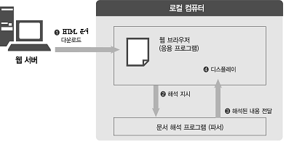
웹 브라우저에서 HTML 문서 처리
▣ HTML 파서는 DOM 규약을 구현한 DOM 파서이다.
  HTML 문서 문법 검증 후 HTML의 구성 요소(문서자체, 엘리먼트, 텍스트, 속성 등)
  들을 메모리에 노드 객체로 생성한 후, 각 노드간의 관계를 통해 객체 트리 구조로 생성
  ▣ JavaScript에서 HTML에 대한 DOM 처리가 가능하다.

